Slide 1
TIẾNG VIỆT 1
Tập 2
Tuần 22
Bài 112: ưu – ươu (Tiết 2)

Slide 2

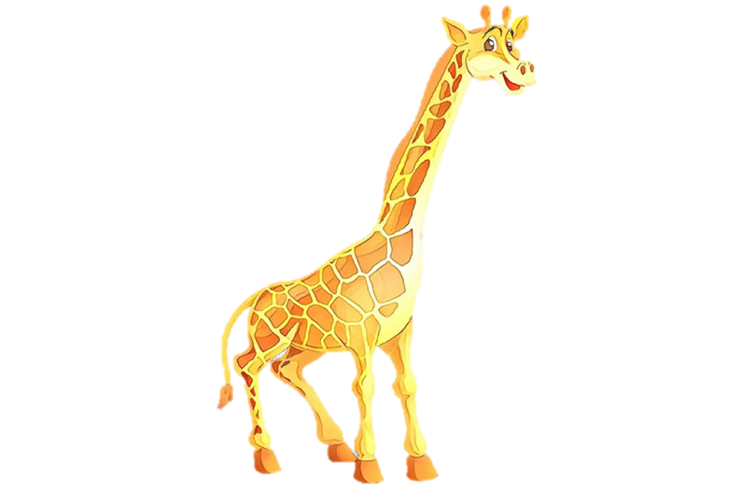
Chúng mình tập đọc nhé!

Slide 3

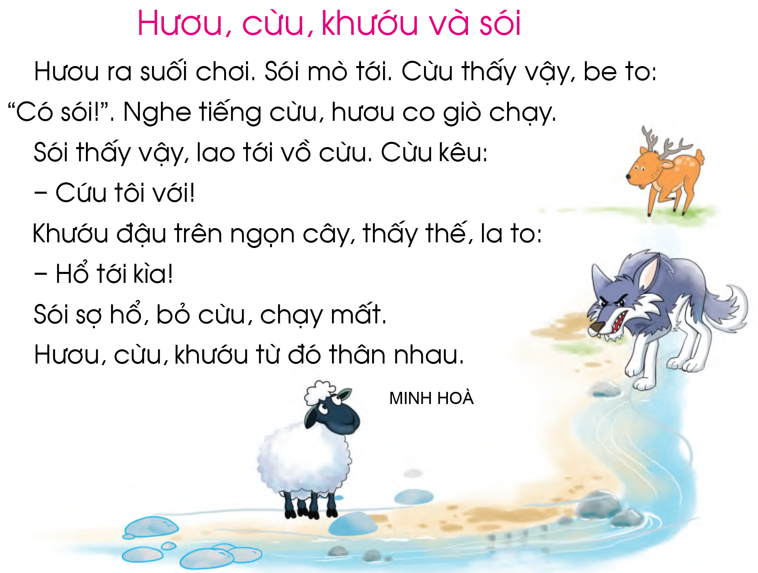

Slide 4
2
3
1
4
5
6
7
8
9
10
11
12

Slide 6
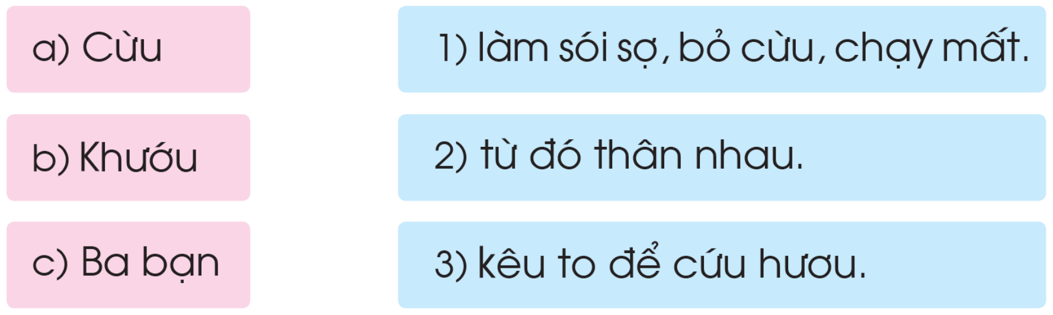
Ghép đúng
Em thích nhân vật nào? Vì sao?

